Slide 1
Venez, crions de joie pour le Seigneur,
Acclamons notre rocher, notre salut !
Il est Roi tout-puissant, Dieu créateur,
Chantons, sans fin proclamons :
Saint est son nom !

Slide 2
Marchons vers lui, allons en rendant grâce,
Il fit pour nous des merveilles.
Par nos hymnes de fête, acclamons-le,
Exultons pour notre roi !

Slide 3
Venez, crions de joie pour le Seigneur,
Acclamons notre rocher, notre salut !
Il est Roi tout-puissant, Dieu créateur,
Chantons, sans fin proclamons :
Saint est son nom !

Slide 4
Terres et mers, ses mains les ont pétries,
Et les sommets sont à lui.
Son amour est la source de la vie :
Louons Dieu, car il est bon !

Slide 5
Venez, crions de joie pour le Seigneur,
Acclamons notre rocher, notre salut !
Il est Roi tout-puissant, Dieu créateur,
Chantons, sans fin proclamons :
Saint est son nom !

Slide 6
Au-dessus de tout, Dieu, sa voix s'élève,
Sur tous les cieux, il domine.
Entrez, inclinez-vous, prosternez-vous.
Il est grand, adorons-le !

Slide 7
Venez, crions de joie pour le Seigneur,
Acclamons notre rocher, notre salut !
Il est Roi tout-puissant, Dieu créateur,
Chantons, sans fin proclamons :
Saint est son nom !

Slide 8
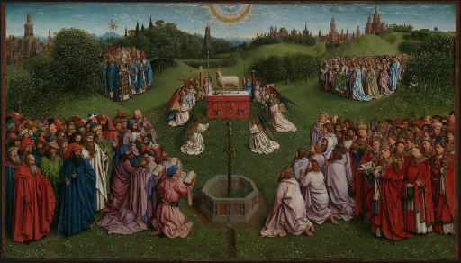

Slide 9
Seigneur, je viens pour implorer
Ton pardon sur mon péché.
De tout mon cœur, de toute ma foi,
De tout mon cœur, je reviens vers toi.

Slide 10
Ô Christ, je viens pour implorer
Ton pardon sur mon péché.
De tout mon cœur, de toute ma foi,
De tout mon cœur, je reviens vers toi.

Slide 11
Seigneur, je viens pour implorer
Ton pardon sur mon péché.
De tout mon cœur, de toute ma foi,
De tout mon cœur, je reviens vers toi.

Slide 12
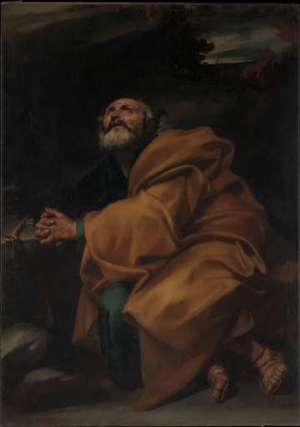

Slide 13
Gloire à Dieu au plus haut des cieux,
Gloire à Dieu au plus haut des cieux.
Paix sur terre aux hommes qu'il aime,
Aux hommes qu'il aime.

Slide 14
Et paix sur la terre aux hommes qu'il aime.
Nous te louons, nous te bénissons,
Nous t'adorons, nous te glorifions,
Nous te rendons grâce pour ton immense gloire.

Slide 15
Seigneur Dieu, le Roi du ciel,
Dieu le Père tout-puissant.
Jésus Christ, Seigneur fils unique,
Agneau de Dieu, le Fils du Père.

Slide 16
Gloire à Dieu au plus haut des cieux,
Gloire à Dieu au plus haut des cieux.
Paix sur terre aux hommes qu'il aime,
Aux hommes qu'il aime.

Slide 17
Toi qui enlèves le péché du monde,
Prends pitié de nous, reçois nos prières.
Toi qui es assis à droite du Père,
Prends pitié de nous, reçois nos prières.

Slide 18
Car toi seul es saint, toi seul es Seigneur,
Tu es le Très-Haut, Jésus Christ,
Dans l'unité du Saint-Esprit,
Et dans la gloire de Dieu le Père.

Slide 19
Gloire à Dieu au plus haut des cieux,
Gloire à Dieu au plus haut des cieux.
Paix sur terre aux hommes qu'il aime,
Aux hommes qu'il aime.

Slide 20
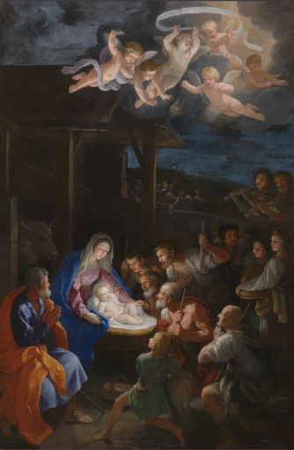

Slide 21
Le Seigneur est mon berger :
je ne manque de rien.
Sur des prés d’herbe fraîche,
il me fait reposer.

Slide 22
Il me mène vers les eaux tranquilles
et me fait revivre ;
il me conduit par le juste chemin
pour l’honneur de son nom.

Slide 23
Si je traverse les ravins de la mort,
je ne crains aucun mal,
car tu es avec moi :
ton bâton me guide et me rassure.

Slide 24
Tu prépares la table pour moi
devant mes ennemis ;
tu répands le parfum sur ma tête,
ma coupe est débordante.

Slide 25
Grâce et bonheur m’accompagnent
tous les jours de ma vie ;
j’habiterai la maison du Seigneur
pour la durée de mes jours.

Slide 26
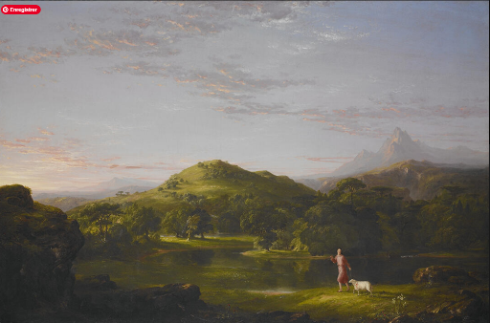

Slide 27
Alléluia, Alléluia.
Sur ma vie, un seul Nom,
C'est lui Jésus-Christ.

Slide 28
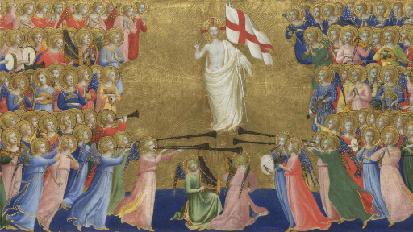

Slide 29
Je te cherche, Dieu, tu es mon Dieu,
Et je t'appelle,
Je te cherche, Dieu,
Entends la voix de ma prière.

Slide 30
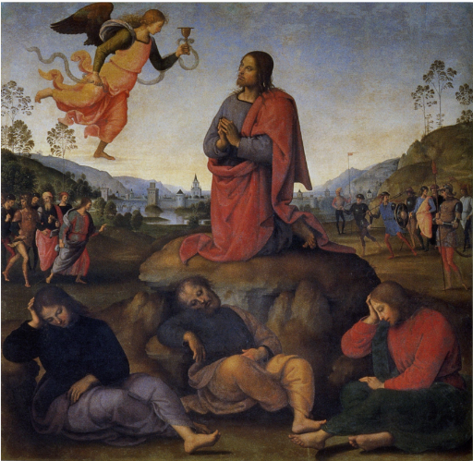

Slide 31
Humblement, nous venons à toi,
Nous t'offrons nos vies.
Que nos cœurs s'unissent à ta croix.
Par ce don, tu nous guéris.

Slide 32
Voici offerts ce pain, ce vin.
Transforme-les, Dieu d'amour,
Pour que nous vivions.

Slide 33
Accueille-nous, pauvres et petits.
Transforme-nous, Dieu d'amour,
Pour que nous vivions.

Slide 34
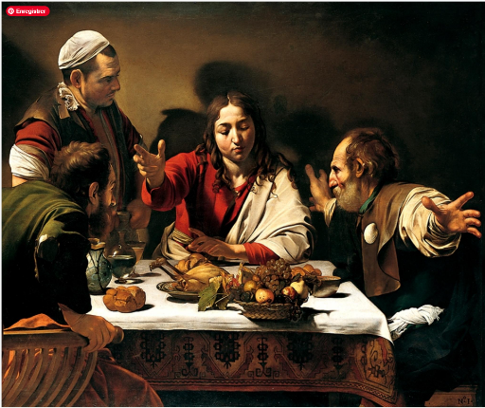

Slide 35
Tu es Saint, Dieu de l'univers,
Tu es Saint, Dieu de l'univers.
Hosanna au plus haut des cieux,
Au plus haut des cieux.

Slide 36
Le ciel et la terre sont remplis de ta gloire,
De ta gloire.
Béni soit Celui qui vient dans le nom du Seigneur,
Du Seigneur.

Slide 37
Tu es Saint, Dieu de l'univers,
Tu es Saint, Dieu de l'univers.
Hosanna au plus haut des cieux,
Au plus haut des cieux.

Slide 38
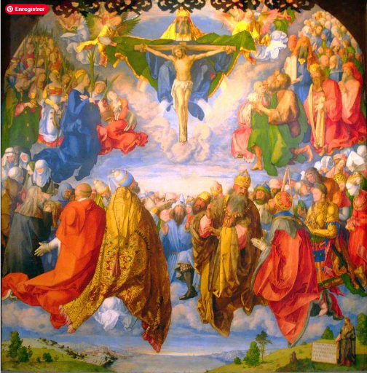

Slide 39
Gloire à toi qui était mort,
Gloire à toi qui est vivant,
Notre Sauveur, notre Dieu,
Viens Seigneur Jésus.

Slide 41
Agneau de Dieu, toi qui enlève
Le péché de notre monde,
Entends nos cœurs, vois notre foi.
Viens nous sauver,
Viens et prends pitié.

Slide 42
Agneau de Dieu, toi qui enlève
Le péché de notre monde,
Entends nos cœurs, vois notre foi.
Viens nous sauver,
Viens et prends pitié.

Slide 43
Agneau de Dieu, toi qui enlève
Le péché de notre monde,
Entends nos cœurs, vois notre foi.
Viens nous combler,
Donne-nous la paix.

Slide 44
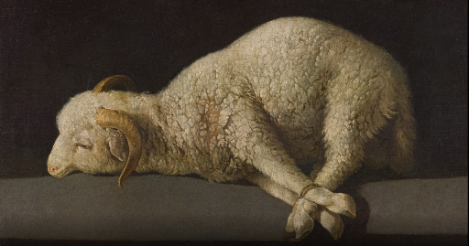

Slide 45
Tu es là présent, livré pour nous.
Toi le tout petit, le serviteur.
Toi, le Tout Puissant, humblement tu t'abaisses.
Tu fais ta demeure en nous Seigneur.

Slide 46
Le pain que nous mangeons, le vin que nous buvons,
C'est ton corps et ton sang.
Tu nous livres ta vie, tu nous ouvres ton cœur,
Tu fais ta demeure en nous Seigneur.

Slide 47
Tu es là présent, livré pour nous.
Toi le tout petit, le serviteur.
Toi, le Tout Puissant, humblement tu t'abaisses.
Tu fais ta demeure en nous Seigneur.

Slide 48
Par le don de ta vie, tu désires aujourd'hui
Reposer en nos cœurs.
Brûlé de charité, assoiffé d'être aimé,
Tu fais ta demeure en nous Seigneur.

Slide 49
Tu es là présent, livré pour nous.
Toi le tout petit, le serviteur.
Toi, le Tout Puissant, humblement tu t'abaisses.
Tu fais ta demeure en nous Seigneur.

Slide 50
Unis à ton Amour, tu nous veux pour toujours
Ostensoirs du Sauveur.
En notre humanité, tu rejoins l'égaré,
Tu fais ta demeure en nous Seigneur.

Slide 51
Tu es là présent, livré pour nous.
Toi le tout petit, le serviteur.
Toi, le Tout Puissant, humblement tu t'abaisses.
Tu fais ta demeure en nous Seigneur.

Slide 52
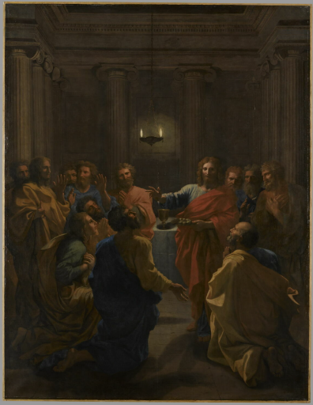

Slide 53
Que vive mon âme à te louer !
Tu as posé une lampe,
Une lumière sur ma route,
Ta parole Seigneur,
Ta parole Seigneur.

Slide 54
Heureux ceux qui marchent dans tes voies Seigneur !
De tout mon cœur je veux garder ta parole,
Ne me délaisse pas, Dieu de ma joie !

Slide 55
Que vive mon âme à te louer !
Tu as posé une lampe,
Une lumière sur ma route,
Ta parole Seigneur,
Ta parole Seigneur.

Slide 56
Heureux ceux qui veulent faire ta volonté,
Je cours sans peur sur la voie de tes préceptes
Et mes lèvres publient ta vérité.

Slide 57
Que vive mon âme à te louer !
Tu as posé une lampe,
Une lumière sur ma route,
Ta parole Seigneur,
Ta parole Seigneur.

Slide 58
Heureux ceux qui suivent tes commandements !
Oui, plus que l'or, que l'or fin, j'aime ta loi ;
Plus douce que le miel est ta promesse.

Slide 59
Que vive mon âme à te louer !
Tu as posé une lampe,
Une lumière sur ma route,
Ta parole Seigneur,
Ta parole Seigneur.

Slide 60
Heureux ceux qui méditent sur la Sagesse !
Vivifie-moi, apprends-moi tes volontés ;
Dès l'aube de ta joie tu m'as comblé.

Slide 61
Que vive mon âme à te louer !
Tu as posé une lampe,
Une lumière sur ma route,
Ta parole Seigneur,
Ta parole Seigneur.

